Slide 1
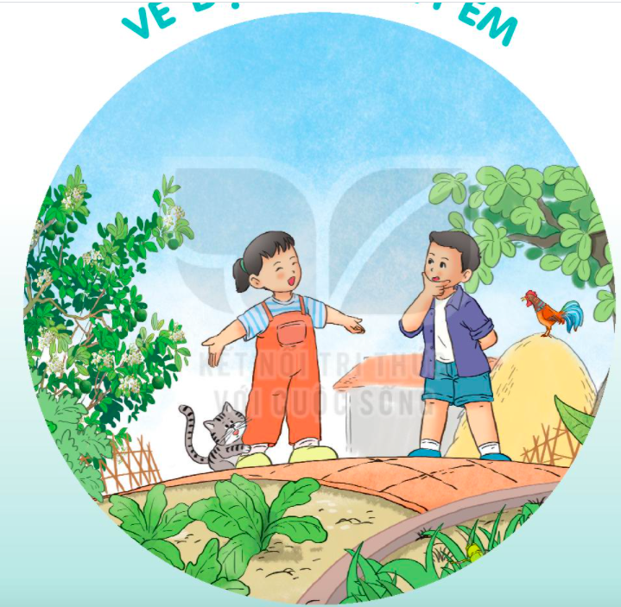
VẺ
ĐẸP
QUANH
EM

Slide 2
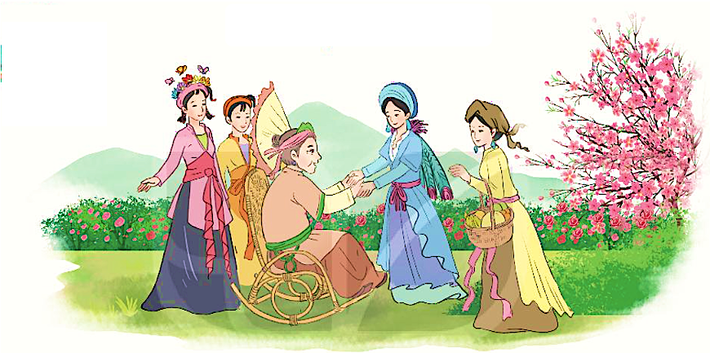
CHUYỆN BỐN MÙA
BÀI 1
BÀI 1
Nói về thời tiết ngày hôm nay ở nơi em ở.

Slide 3
Chuyện bốn mùa
Ngày đầu năm, bốn nàng tiên Xuân, Hạ, Thu, Đông gặp nhau. Đông cầm tay Xuân bảo:
- Chị là người sung sướng nhất. Ai cũng yêu chị. Chị về, cây nào cũng đâm chồi nảy lộc.
Xuân nói:
- Nhưng nhờ có em Hạ, cây trong vườn mới đơm trái ngọt, học sinh mới được nghỉ hè.
Nàng Hạ tinh nghịch xen vào:
- Thế mà thiếu nhi lại thích em thu nhất không có Thu làm sao có đêm trăng rằm rước đèn, phá cỗ, …
Giọng buồn buồn, Đông nói:
- Chỉ có em là chẳng ai yêu.
Thu đặt tay lên vai Đông, thủ thỉ:
- Có em mới có bập bùng bếp lửa nhà sàn, mọi người mới có giấc ngủ ấm trong chăn.
Bốn nàng tiên mải chuyện trò, không biết bà Đất đã đến từ lúc nào. Bà nói:
- Xuân làm cho cây lá tươi tốt. Hạ cho trái ngọt, hoa thơm. Thu làm cho trời xanh cao, học sinh nhớ ngày tựu trường. Còn cháu Đông, cháu có công ấp ủ mầm sống để xuân về cây cối đâm chồi nảy lộc. Các cháu đều có ích, đều đáng yêu.
a
1
2
3

Slide 4
PHIẾU GIAO VIỆC
Việc 1: Luyện đọc nối tiếp đoạn lần 1
Mỗi bạn đọc một đoạn, tiếp nối nhau đến hết bài.
Phát hiện và sửa cho nhau những tiếng phát âm chưa đúng.
Việc 2: Luyện đọc nối tiếp đoạn lần 2
Mỗi bạn đọc một đoạn, tiếp nối nhau đến hết bài.
Cùng bạn trao đổi tìm hiểu nghĩa của một số từ ngữ chưa hiểu.
Thảo luận tìm câu dài và cách ngắt câu cho phù hợp.

Slide 5
Luyện đọc từ khó
bập bùng
bếp lửa
đâm chồi nảy lộc
sung sướng
có ích

Slide 6
Chuyện bốn mùa
Ngày đầu năm, bốn nàng tiên Xuân, Hạ, Thu, Đông gặp nhau. Đông cầm tay Xuân bảo:
- Chị là người sung sướng nhất. Ai cũng yêu chị. Chị về, cây nào cũng đâm chồi nảy lộc.
Xuân nói:
- Nhưng nhờ có em Hạ, cây trong vườn mới đơm trái ngọt, học sinh mới được nghỉ hè.
Nàng Hạ tinh nghịch xen vào:
- Thế mà thiếu nhi lại thích em thu nhất không có Thu làm sao có đêm trăng rằm rước đèn, phá cỗ, …
Giọng buồn buồn, Đông nói:
- Chỉ có em là chẳng ai yêu.
Thu đặt tay lên vai Đông, thủ thỉ:
- Có em mới có bập bùng bếp lửa nhà sàn, mọi người mới có giấc ngủ ấm trong chăn.
Bốn nàng tiên mải chuyện trò, không biết bà Đất đã đến từ lúc nào. Bà nói:
- Xuân làm cho cây lá tươi tốt. Hạ cho trái ngọt, hoa thơm. Thu làm cho trời xanh cao, học sinh nhớ ngày tựu trường. Còn cháu Đông, cháu có công ấp ủ mầm sống để xuân về cây cối đâm chồi nảy lộc. Các cháu đều có ích, đều đáng yêu.
a
1
2
3

Slide 7
Giải nghĩa từ
đâm chồi
: mọc ra những mầm non.
đơm
: nảy ra

Slide 8
Luyện đọc câu dài
Nhưng nhờ có em Hạ, cây trong vườn mới đơm trái ngọt, học sinh mới được nghỉ hè.
Có em mới có bập bùng bếp lửa nhà sàn, mọi người có giấc ngủ ấm trong chăn.
Còn cháu Đông, cháu có công ấp ủ mầm sống để xuân về cây cối đâm chồi nảy lộc.

Slide 9
Chuyện bốn mùa
Ngày đầu năm, bốn nàng tiên Xuân, Hạ, Thu, Đông gặp nhau. Đông cầm tay Xuân bảo:
- Chị là người sung sướng nhất. Ai cũng yêu chị. Chị về, cây nào cũng đâm chồi nảy lộc.
Xuân nói:
- Nhưng nhờ có em Hạ, cây trong vườn mới đơm trái ngọt, học sinh mới được nghỉ hè.
Nàng Hạ tinh nghịch xen vào:
- Thế mà thiếu nhi lại thích em thu nhất không có Thu làm sao có đêm trăng rằm rước đèn, phá cỗ, …
Giọng buồn buồn, Đông nói:
- Chỉ có em là chẳng ai yêu.
Thu đặt tay lên vai Đông, thủ thỉ:
- Có em mới có bập bùng bếp lửa nhà sàn, mọi người mới có giấc ngủ ấm trong chăn.
Bốn nàng tiên mải chuyện trò, không biết bà Đất đã đến từ lúc nào. Bà nói:
- Xuân làm cho cây lá tươi tốt. Hạ cho trái ngọt, hoa thơm. Thu làm cho trời xanh cao, học sinh nhớ ngày tựu trường. Còn cháu Đông, cháu có công ấp ủ mầm sống để xuân về cây cối đâm chồi nảy lộc. Các cháu đều có ích, đều đáng yêu.
a
1
2
3

Slide 10
Trả lời câu hỏi

Slide 11
1. Bốn nàng tiên tượng trưng cho những mùa nào trong năm?
Bốn nàng tiên tượng trưng cho bốn mùa: xuân, hạ, thu, đông.

Slide 12
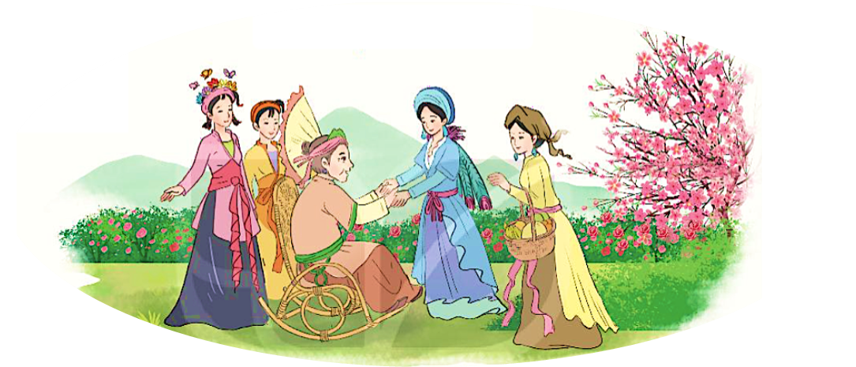
Hạ
Đông
Xuân
Thu

Slide 13
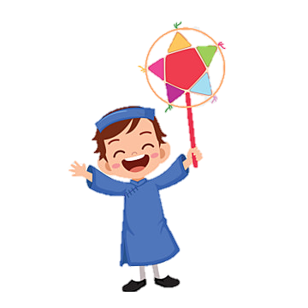
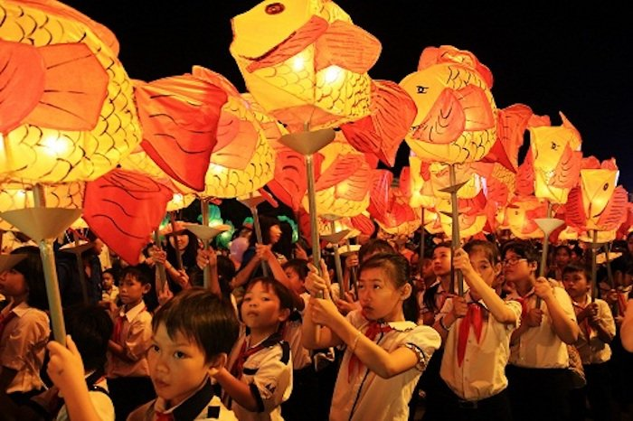
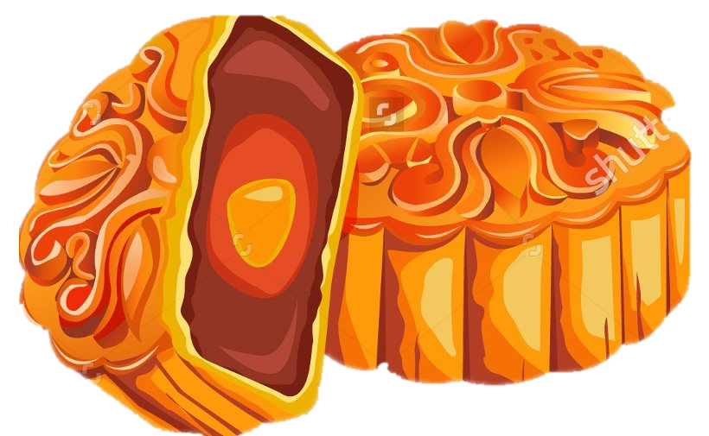
2. Theo nàng tiên mùa hạ, vì sao thiếu nhi thích mùa thu?
Vì không có mùa thu thì không có đêm trăng rằm rước đèn, phá cỗ,…

Slide 14
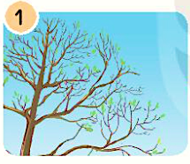
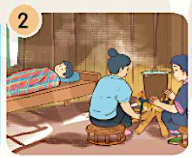
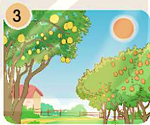
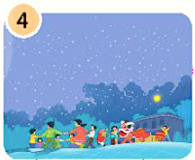
3. Dựa vào bài đọc, nói tên mùa phù hợp với mỗi tranh:
Mùa xuân
Mùa đông
Mùa hè
Mùa thu

Slide 15
4. Vì sao bà Đất nói cả bốn nàng tiên đều có ích và đáng yêu?
Xuân làm cho cây lá tươi tốt. Hạ cho trái ngọt, hoa thơm. Thu làm cho trời xanh cao, học sinh nhớ ngày tựu trường. Đông ấp ủ mầm sống để mùa xuân về cây cối đâm chồi nảy lộc.

Slide 16
Luyện đọc lại

Slide 17
Chuyện bốn mùa
Ngày đầu năm, bốn nàng tiên Xuân, Hạ, Thu, Đông gặp nhau. Đông cầm tay Xuân bảo:
- Chị là người sung sướng nhất. Ai cũng yêu chị. Chị về, cây nào cũng đâm chồi nảy lộc.
Xuân nói:
- Nhưng nhờ có em Hạ, cây trong vườn mới đơm trái ngọt, học sinh mới được nghỉ hè.
Nàng Hạ tinh nghịch xen vào:
- Thế mà thiếu nhi lại thích em thu nhất không có Thu làm sao có đêm trăng rằm rước đèn, phá cỗ, …
Giọng buồn buồn, Đông nói:
- Chỉ có em là chẳng ai yêu.
Thu đặt tay lên vai Đông, thủ thỉ:
- Có em mới có bập bùng bếp lửa nhà sàn, mọi người mới có giấc ngủ ấm trong chăn.
Bốn nàng tiên mải chuyện trò, không biết bà Đất đã đến từ lúc nào. Bà nói:
- Xuân làm cho cây lá tươi tốt. Hạ cho trái ngọt, hoa thơm. Thu làm cho trời xanh cao, học sinh nhớ ngày tựu trường. Còn cháu Đông, cháu có công ấp ủ mầm sống để xuân về cây cối đâm chồi nảy lộc. Các cháu đều có ích, đều đáng yêu.

Slide 18
Cách đọc lời thoại nhân vật
Lời 4 cô tiên: nhí nhảnh, hồn nhiên
Lời bà Đất: trầm lắng

Slide 19
Luyện tập theo văn bản đọc

Slide 20
1. Câu nào dưới đây là câu nêu đặc điểm?
a. Bốn nàng tiên cầm tay nhau trò chuyện.
b. Các cháu đều có ích, đều đáng yêu.

Slide 21
2. Trò chơi: Hỏi nhanh đáp đúng
Mùa xuân có gì?
Mùa xuân có (…)

Slide 22
Tạm biệt và hẹn gặp lại
các con vào những tiết học sau!

